Slide 1
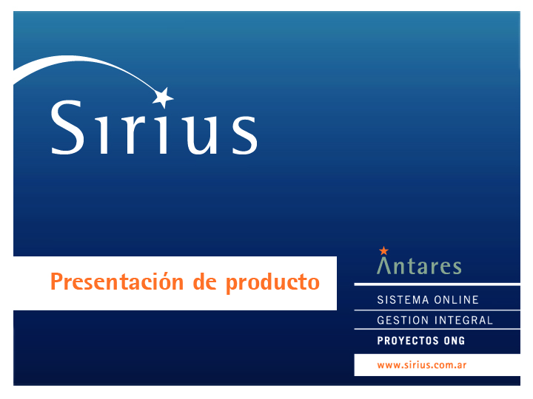

Slide 2
Agenda
¿Qué es Sirius?
Objetivos de Sirius
Principales Características
Demostración de Funcionalidad

Slide 3
¿Qué es Sirius?
Sirius es una solución de software destinada a brindar soporte a la gestión integral de Proyectos de Organismos No Gubernamentales.

Slide 4
Objetivos de Sirius
Los objetivos de Sirius surgen del análisis de los requerimientos y necesidades detectadas durante el proceso de elicitación junto a los usuarios finales.
Que dicen los usuarios:
“Para la administración de los proyectos estamos utilizando un Excel extensivo y casi inmanejable…”
“No podemos saber fácilmente cuando se esta excediendo lo presupuestado ni en que tarea se sobre presupuesto…”

Slide 5
Objetivos de Sirius
Simple
Sencillez en la instalación, configuración y uso del sistema
Escalable
Posibilidad de crecer junto con la organización
Flexible
Capacidad de adaptarse a los distintos escenarios del negocio
Único
No existen sistemas en el mercado orientados específicamente a la gestión de Proyectos
ONG
Open Source
Desarrollado utilizando ultimas tecnologías de código abierto del mercado

Slide 6
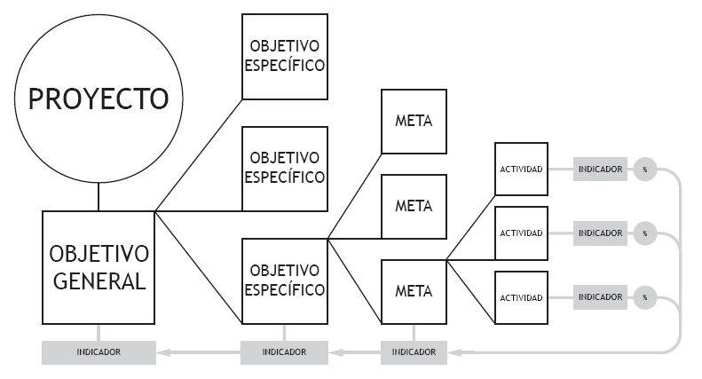
Principales Características
Proyectos ONG

Slide 7
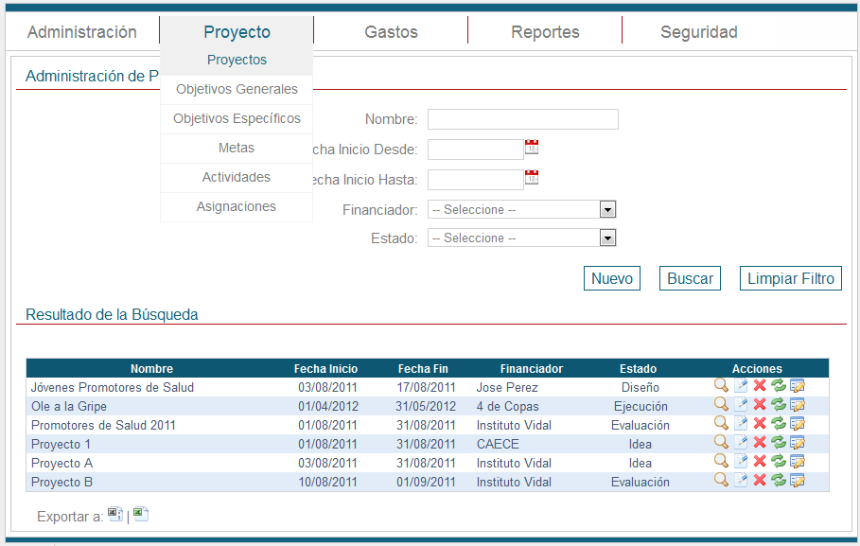
Principales Características
Administración de:
Proyectos
Objetivos específicos
Objetivos generales
Metas
Actividades
Asignaciones de personal
Indicadores

Slide 8
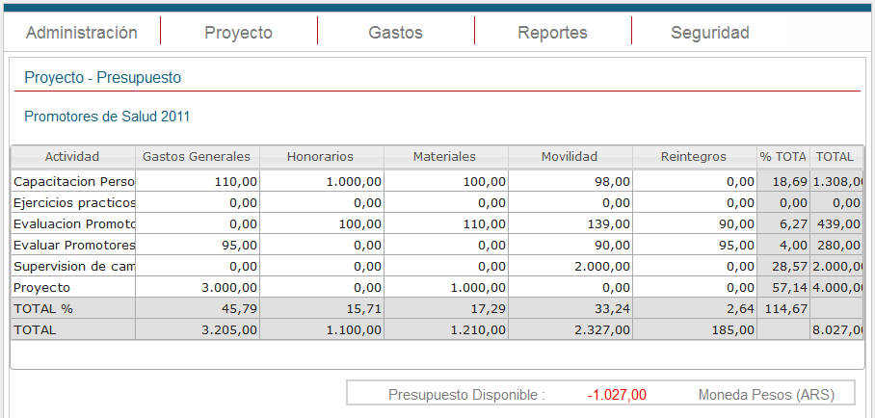
Principales Características
Administración de Presupuestos y Gastos

Slide 9
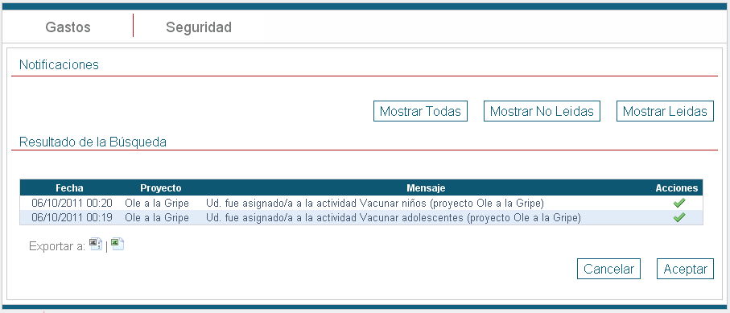
Principales Características
Notificaciones

Slide 10
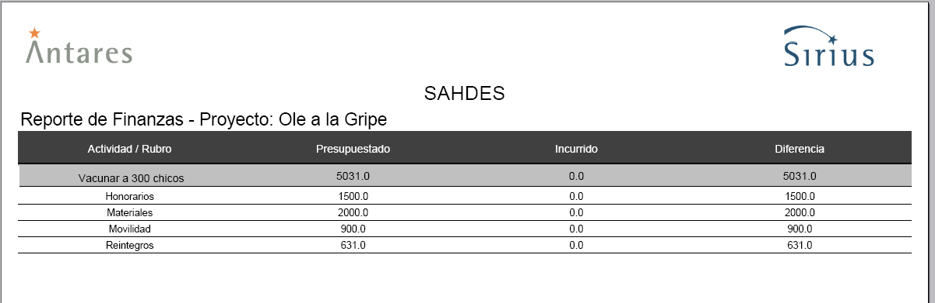
Principales Características
Generación de reportes

Slide 11
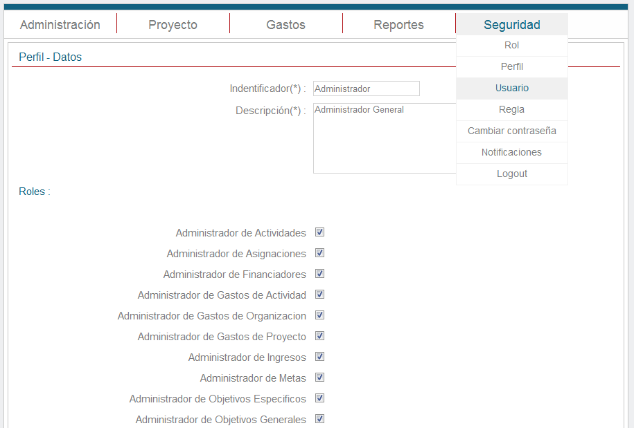
Principales Características
Gestión de usuarios
Distintos perfiles de usuario
Roles
Accesos

Slide 12


Slide 13
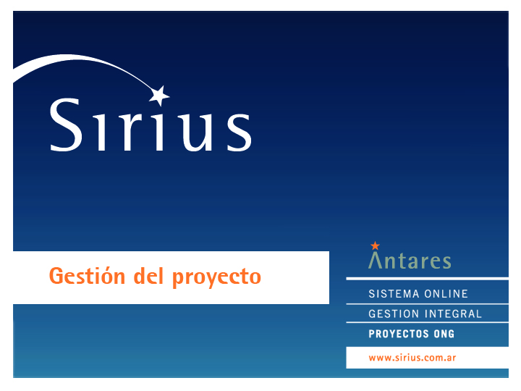

Slide 14
Agenda
Inicio del Proyecto
Organización del Equipo
Análisis
Elección de Tecnología
Esfuerzo
Testing
Costos
Conclusiones

Slide 15
Inicio del Proyecto
Fecha de Inicio: 18/08/2010
Relevamiento junto al cliente (SAHDES)
Entrevistas abiertas

Slide 16
Conformación del equipo
Nombre y Apellido | Rol
 | Líder de Proyecto | Referente Técnico | Referente Funcional | Arquitecto Software | Referente de Testing | Analista Funcional | Desarrollador | Tester
Pablo Nicolás Delfino
Pedro Honorio Molina
Claudio Lodeiro Castro
Julián Ignacio Martínez

Slide 17
Coordinación del Trabajo
Comunicación del Equipo:
Reuniones semanales presenciales
Reuniones vía Skype / FaceTime
Grupo de Mail (Gmail)
Coordinación de documentos y fuentes vía SVN (Google Code).

Slide 18





Elección de Tecnología
Desarrollo en base a conocimientos del equipo y tecnologías probadas:
Java
Struts, Spring, JQuery, Hibernate, DynamicJasper
MySQL
Arquitectura:
MVC
Modelo de 3 Capas
AOP

Slide 19





Elección de las Herramientas
Eclipse
Apache Tomcat
Tortoise SVN
SQL Manager
Enterprise Architect
Trac
Balsamiq Mockups

Slide 20
Elección de Metodología
Metodología de desarrollo en cascada

Slide 21
Resultados Relevamiento
Especificación Requisito de Software
49 Requerimientos
6 No Funcionales
43 Funcionales
Tiempo Incurrido: 216hs

Slide 22
Resultados Relevamiento
Casos de Uso
95 Casos de Uso
20 Casos de Uso son Extendidos
66 Casos de Uso Extienden de Otro
Tiempo Incurrido: 256hs

Slide 23
Resultados Relevamiento

Slide 24
Estimación
Estimación Vs. Estimación Formal (UCP)

Slide 25
Esfuerzo
Análisis y Diseño

Slide 26
Esfuerzo
Desarrollo

Slide 27
Esfuerzo
Testing y re-trabajo

Slide 28
Resultados Esfuerzo
Fecha de entrega estimada: 28/08/2011
Fecha de entrega real: 27/07/2011

Slide 29
Desvíos
Desvíos por etapa:

Slide 30
Desvíos
¿Por qué existieron desvíos?
Estructura genérica ABM
Incorrecta estimación de Esfuerzos.

Slide 31
Testing
Tipos de Testing:
Test Unitario
Test Integral
Test de Aceptación de Usuario
Test de Concurrencia
Test de Seguridad

Slide 32
Testing
Criterio de Aceptación:
Todos los CP testeados no deben poseer defectos con criticidad ALTA.
Posibilidad de existencia de defectos de criticidad MEDIA ó BAJA, siempre y cuando no impacte en la calidad de implementación.
Mínimo 3 ciclos de Testing.

Slide 33
Testing
Criterio de Aceptación y Parada:
Criticidad | Criterio de Parada |  | Criterio de Aceptación
 | % de Problemas | Cantidad Incidencias | % de Problemas | Cantidad Incidencias
Alta | 4% | 4 | 0% | 0
Media | 8% | 16 | 3% | 6
Baja | 33% | 165 | 8% | 40

Slide 34
Testing
Cantidad incidencias por ciclo:

Slide 35
Costos del Proyecto

Slide 36
Esfuerzo Solicitudes de Cambio
Cantidad cambios solicitados:
Impacto | Cantidad de cambios solicitados
 | Ciclo 1 | Ciclo 2 | Ciclo 3 | Total
Alto | 11 | 3 | 0 | 14
Medio | 3 | 1 | 3 | 7
Bajo | 9 | 5 | 2 | 16

Slide 37
Esfuerzo Solicitudes de Cambio
Esfuerzo implementación cambios:

Slide 38
Próximos pasos…
Implementación en SAHDES
Evaluación requerimientos nuevos clientes
Oportunidades de mejora

Slide 39
Conclusiones
La elección de tecnologías probadas y conocidas ayudó a completar el desarrollo en forma exitosa.
Se respetaron los requerimientos planteados y se implementaron las funcionalidades definidas.
Según las aptitudes y perfiles de cada integrante del grupo los roles fueron bien elegidos.
Al tener poca disponibilidad horaria las horas hombre rinden poco.
Mas allá del enfoque de desarrollar un producto, al contar con el apoyo de un cliente real (SAHDES) la introducción a un negocio desconocido (ONG) fue mas simple y dinámica.
El hecho de desarrollar un sistema de Código Abierto para un cliente como una ONG genero un incentivo extra.
El éxito del proyecto se debió a la distribución y completitud de las tareas en tiempo y forma según el perfil de cada integrante.

Slide 40
Lecciones Aprendidas
Se debe mejorar el proceso de estimación para evitar desvíos
Debido a la metodología de trabajo a distancia, por momentos se generaron ciertos retrasos.
En cierto momento perdimos el enfoque de negocio por estar ensimismados en cuestiones técnicas.
Metodología cascada: al no testear los Casos de Uso se encontraron inconsistencias u omisiones funcionales durante la etapa de implementación.

Slide 41


